Slide 1



オリジナル腕時計
製作手引き書
お問合せ先：株式会社カラーチップス
https://www.europawatch.jp/
cozy@colorchips.co.jp
03-5809-3439

Slide 2

目次＿
P3. はじめに
P11. パッケージの選択と印刷
P4. オリジナル腕時計製作でできる事
P12. カスタマイズ料金 一覧①
P5. 文字盤印刷「ベースの種類」
P13. カスタマイズ料金 一覧②
P6. 文字盤印刷「印刷の種類」
P14. 腕時計 おすすめモデル①
P7. 裏蓋の刻印
P15. 腕時計 おすすめモデル②
P8. 針に関して①
P16. 腕時計 おすすめモデル③
P9. 針に関して②
P17. 腕時計 おすすめモデル④
P10. バンドに関して
P18. その他 時計モデル

Slide 3
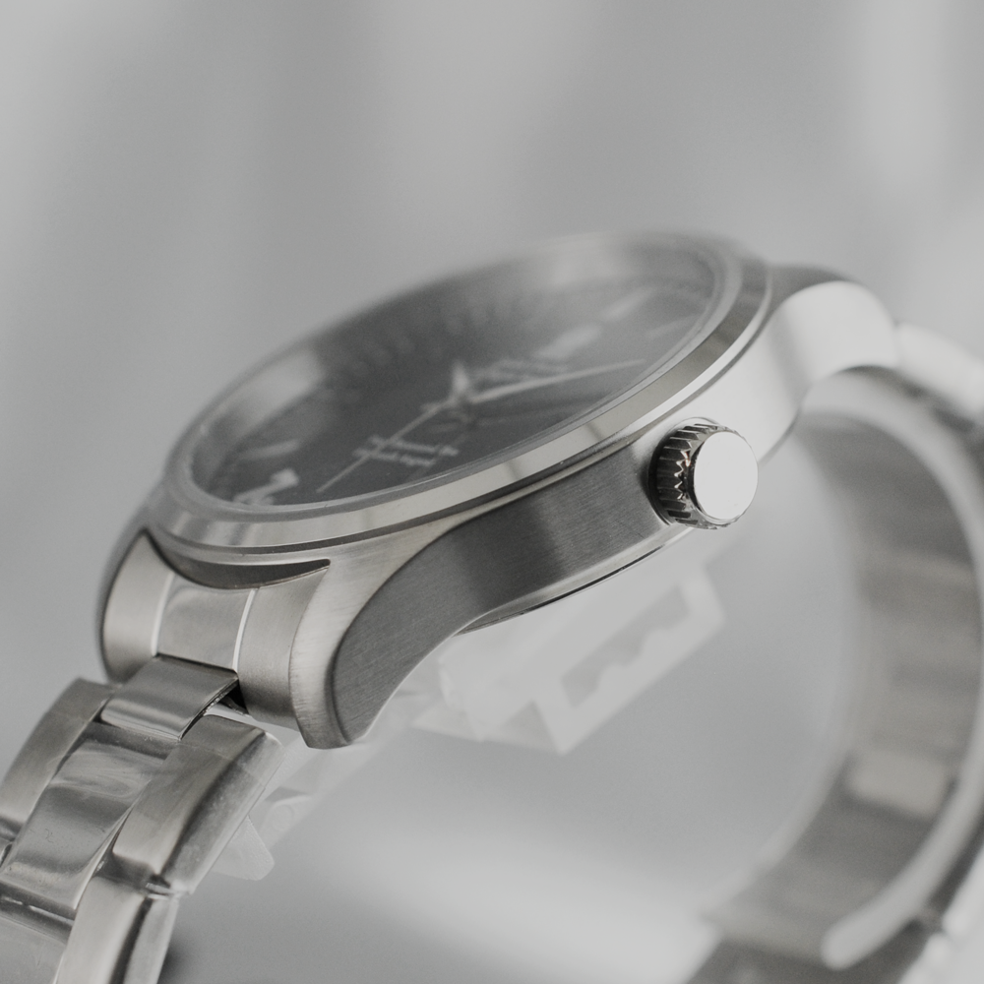
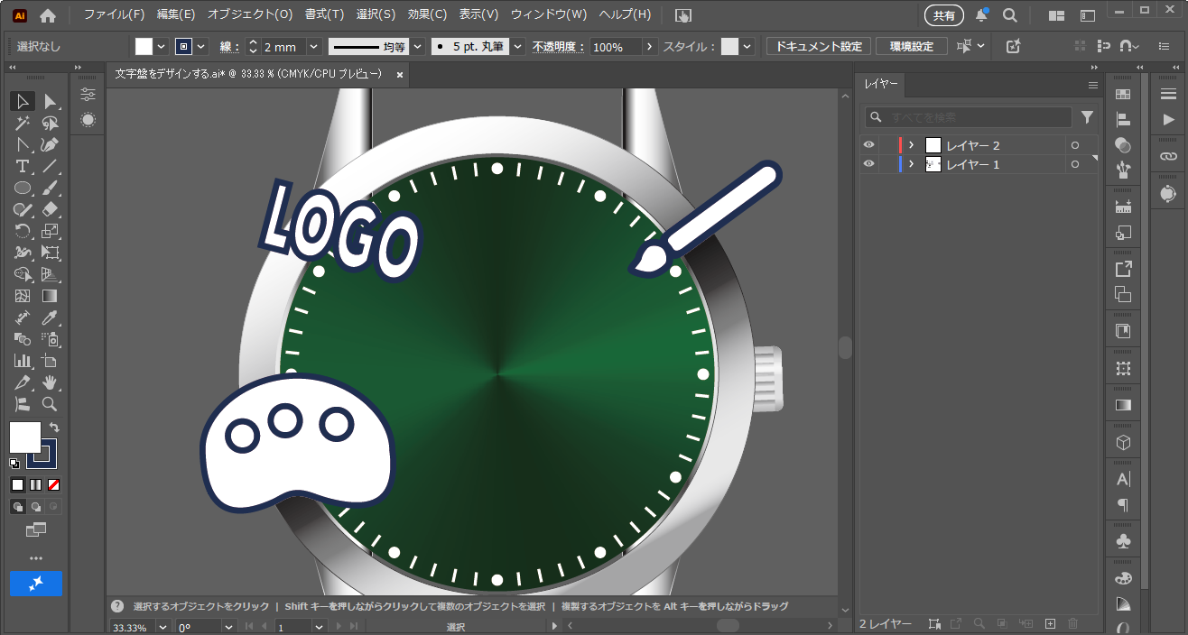
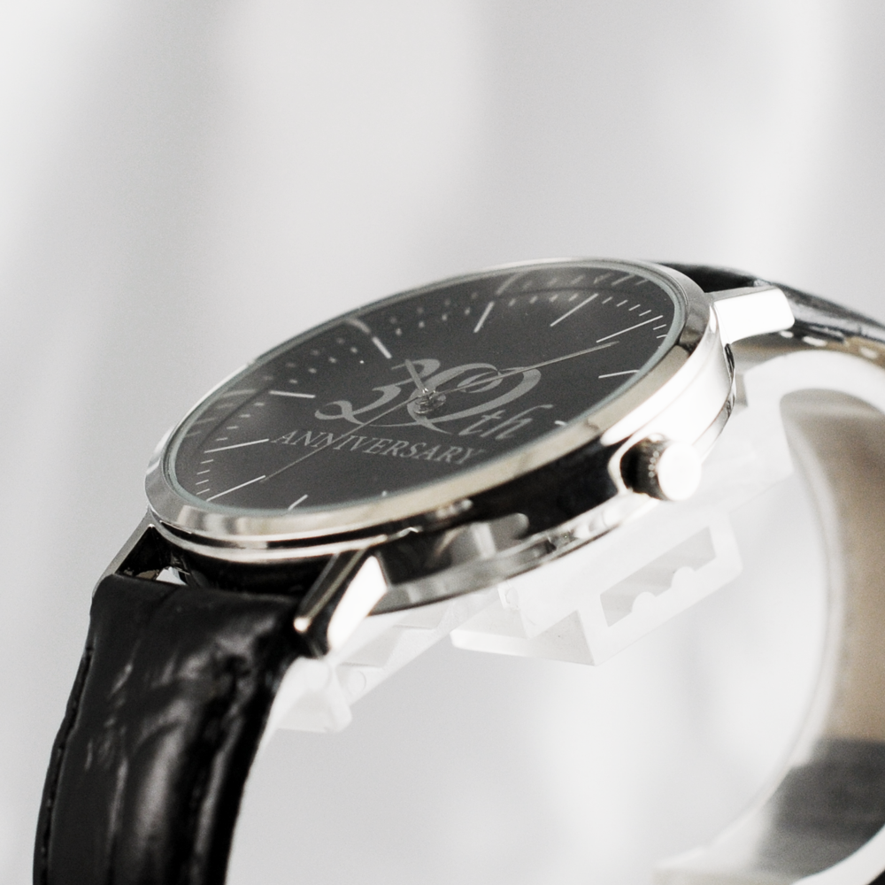
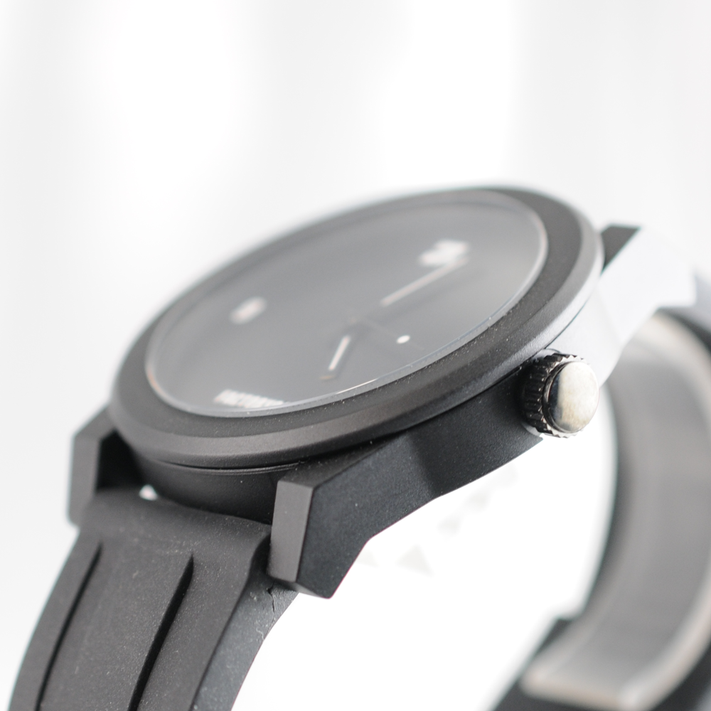

はじめに
オリジナル腕時計製作に関しての概要をご説明いたします。
グッズ製作に関しての土台となる箇所になりますが
腕時計の場合をふまえた形で示しております。
01 腕時計のモデルを選ぶ
02 デザインする
03 オプションを決める
〇裏蓋の刻印
〇パッケージの有無
〇パッケージの印刷
〇サンプル製作の有無
〇針の製作
〇バンドの製作
〇カラバリ
ステンレスタイプ
合金タイプ
イラストレーターにて
入稿が必要になります。
デザイン、データ作成などはお気軽にご相談ください。
デザイン箇所、印刷手法に関しましては
別途ページにてご説明いたします。
プラスチックタイプ
素材別に表記しておりますが、
形状別（ラウンド、スクエア、トノー 等）
サイズ別 （メンズ、レディース、ユニセックス）
さまざまなニーズに対して、数多くのモデルの
ご用意があります。
用途やご予算により選択可能です。
「オプション」を決めてからデザインする場合もあります。
目次に戻る

Slide 4
オリジナル腕時計製作でできる事
オリジナル製品の製作にて、どこにどのようにオリジナル要素を入れるの事ができるのか
またどこまでオリジナルできるのかを各パーツごとに詳細にまとめました。
気になる所をクリックにてページを飛んでください。
01 文字盤にオリジナルデザインの印刷 A ベースの種類 B 印刷の種類
02 裏蓋にオリジナルデザインの刻印
03 針の選択・カスタマイズ・製作
04 バンドの選択・印刷・カスタマイズ・製作
05 パッケージの選択・印刷
目次に戻る

Slide 5

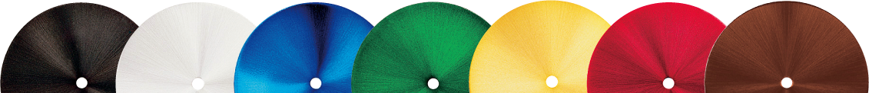
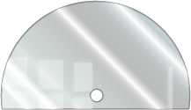
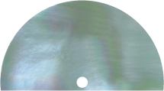

文字盤にオリジナルデザインの印刷 「ベースの種類」
文字盤は腕時計の顔の箇所になります、同じモデルでも文字盤のデザインによって印象はガラッと変わります。 またベースとなる箇所もオリジナル要素を加える事でデザインの幅を広がる事が可能です。
A1 文字盤ベースカラーをスプレーにて製作
ベースの色をスプレーにて着色いたします、色はパントーンカラーブック SC（ソリッドコート）よりお選びください
A2 文字盤ベースカラーをサンレイ光沢文字盤にて製作
ベースの色に光沢を持たせる加工になります、光沢にした分 色が薄く見える事がございます。
A3 文字盤ベースを特殊加工にて製作
ミラー文字盤
貝殻文字盤
テクスチャー文字盤
目次に戻る
印刷費一覧

Slide 6
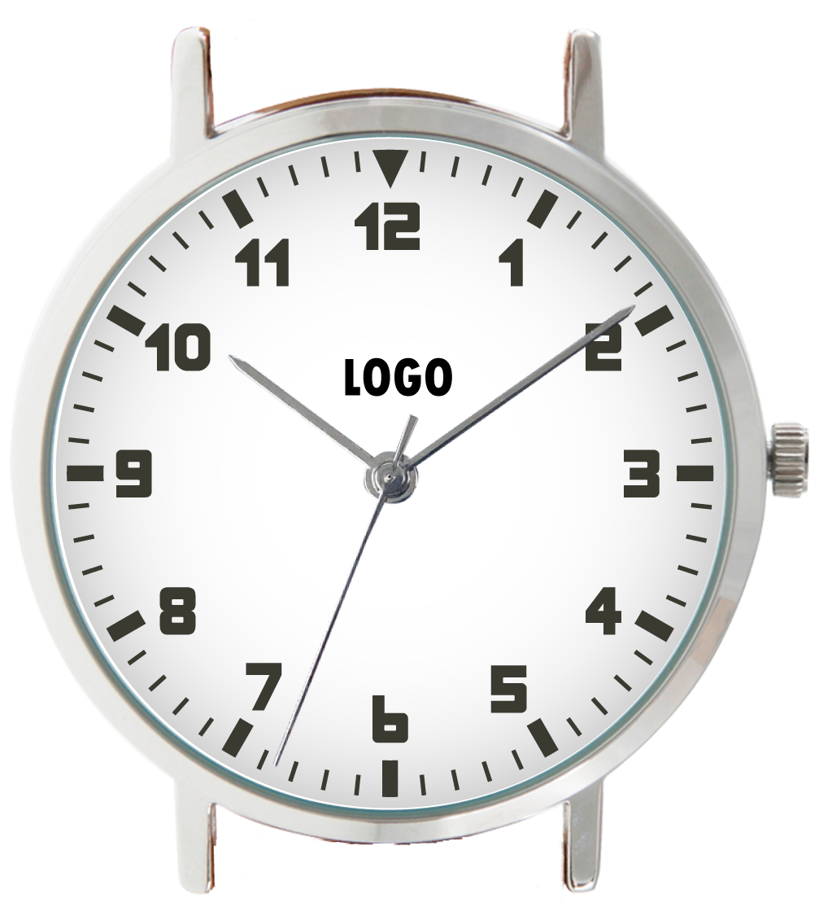
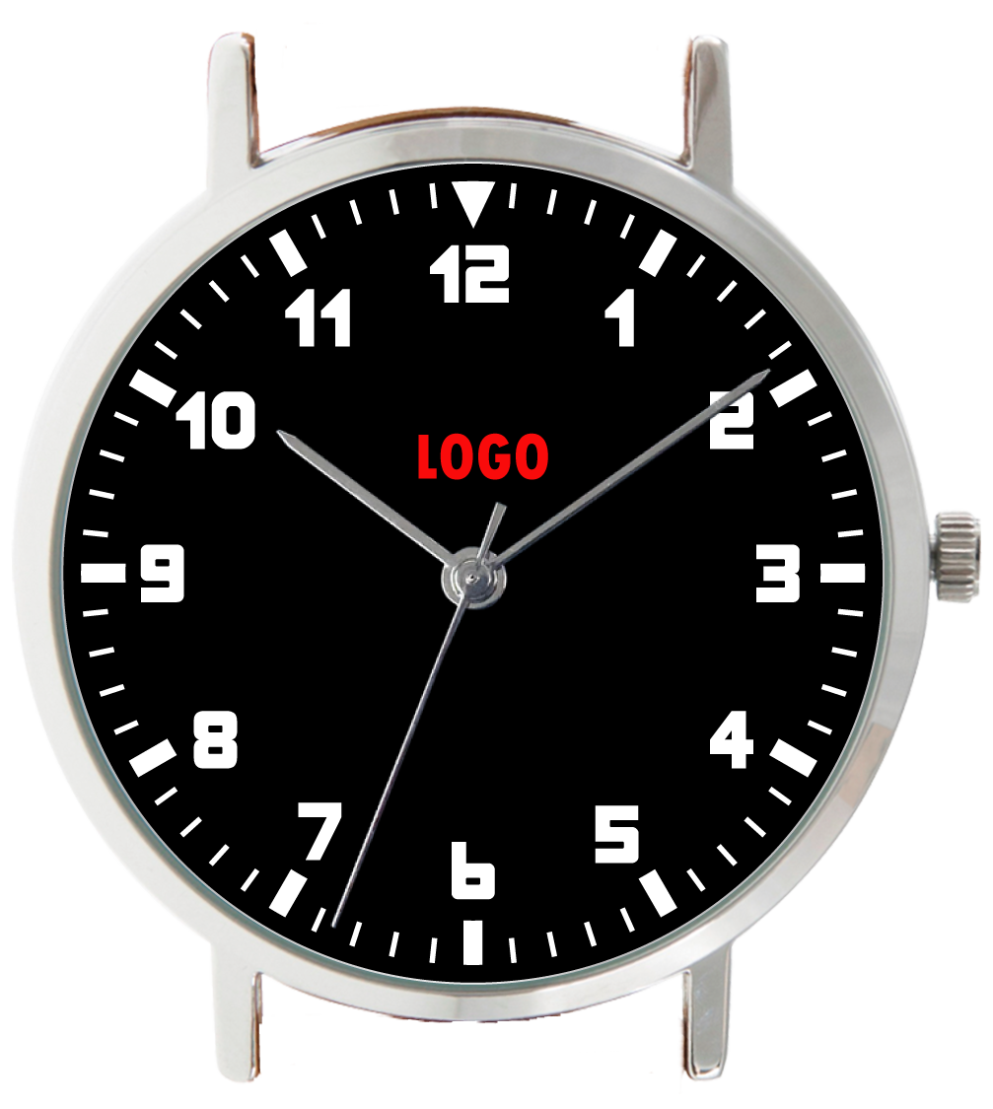
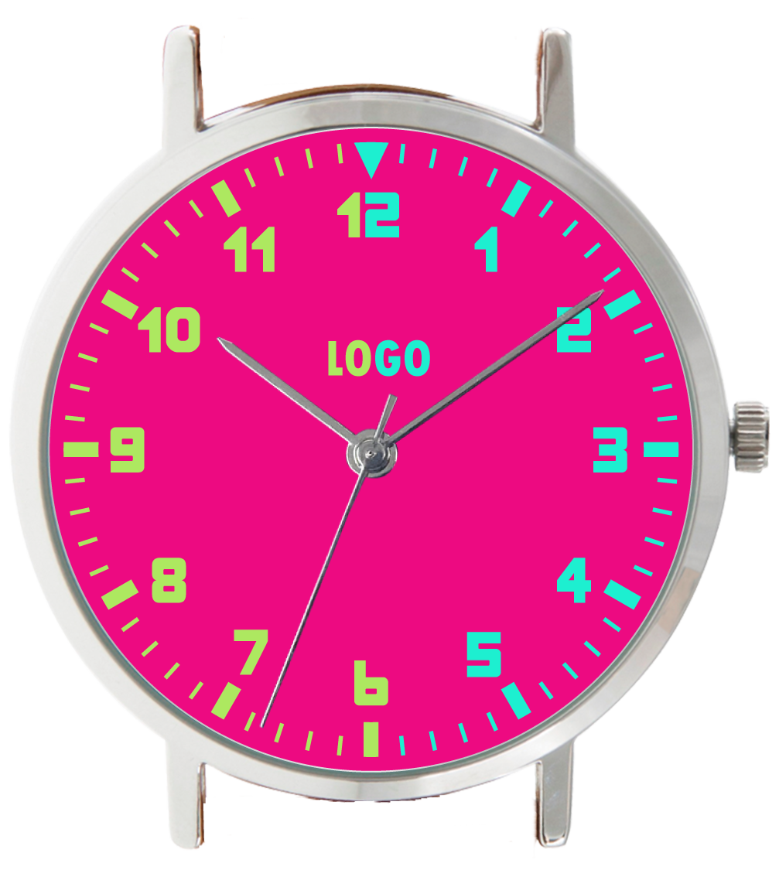

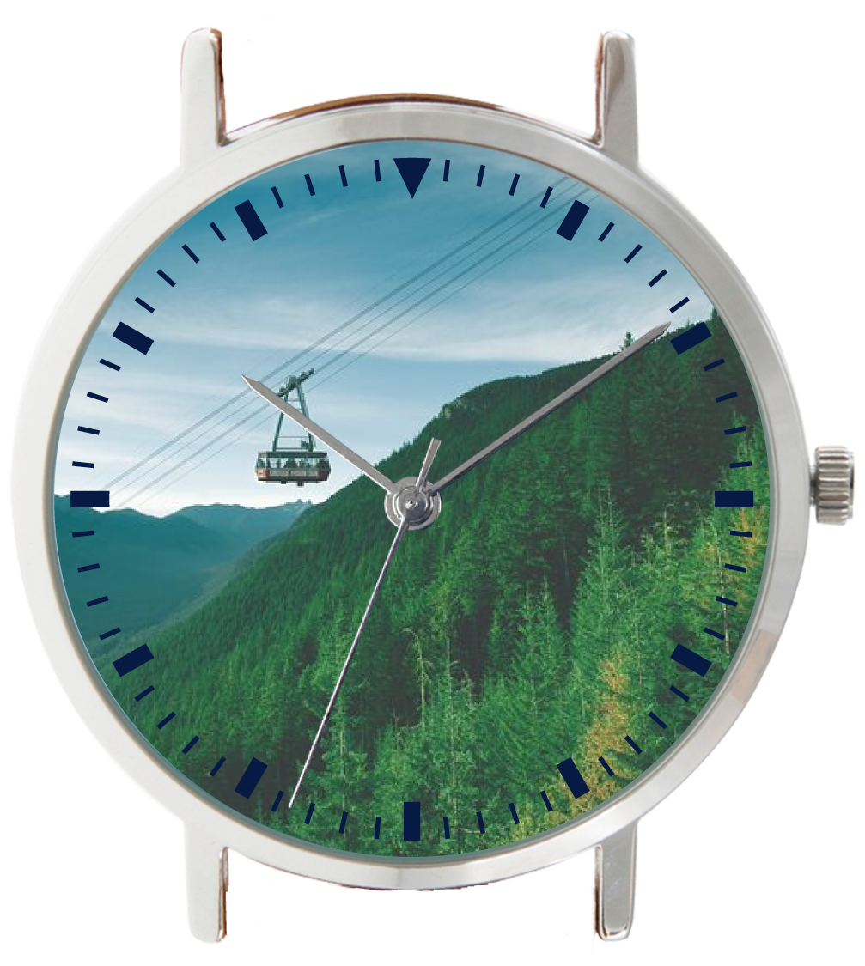
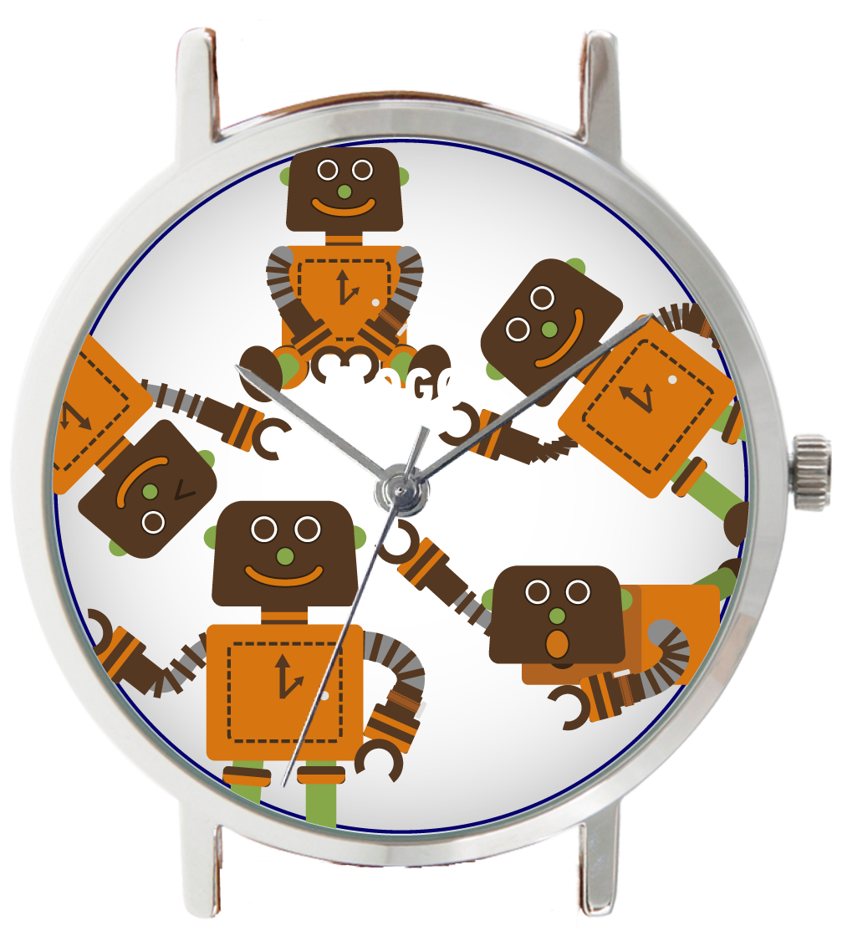
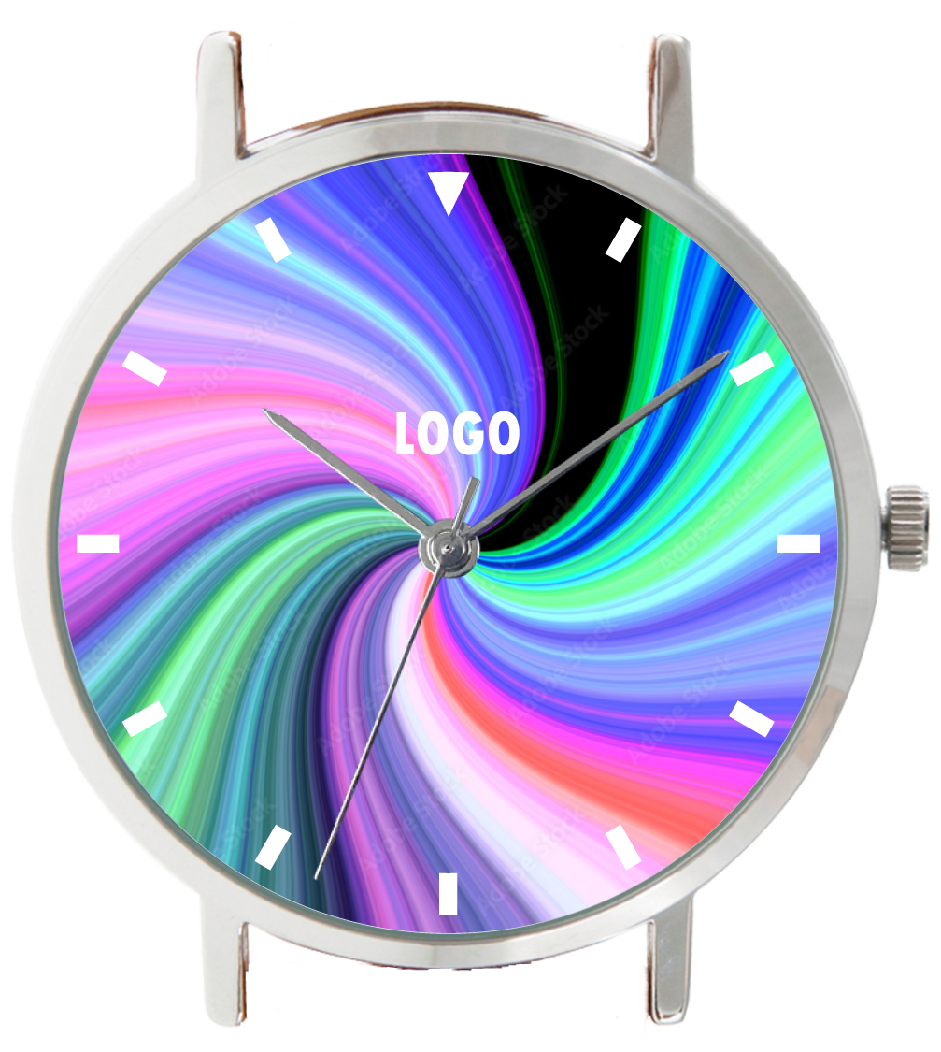
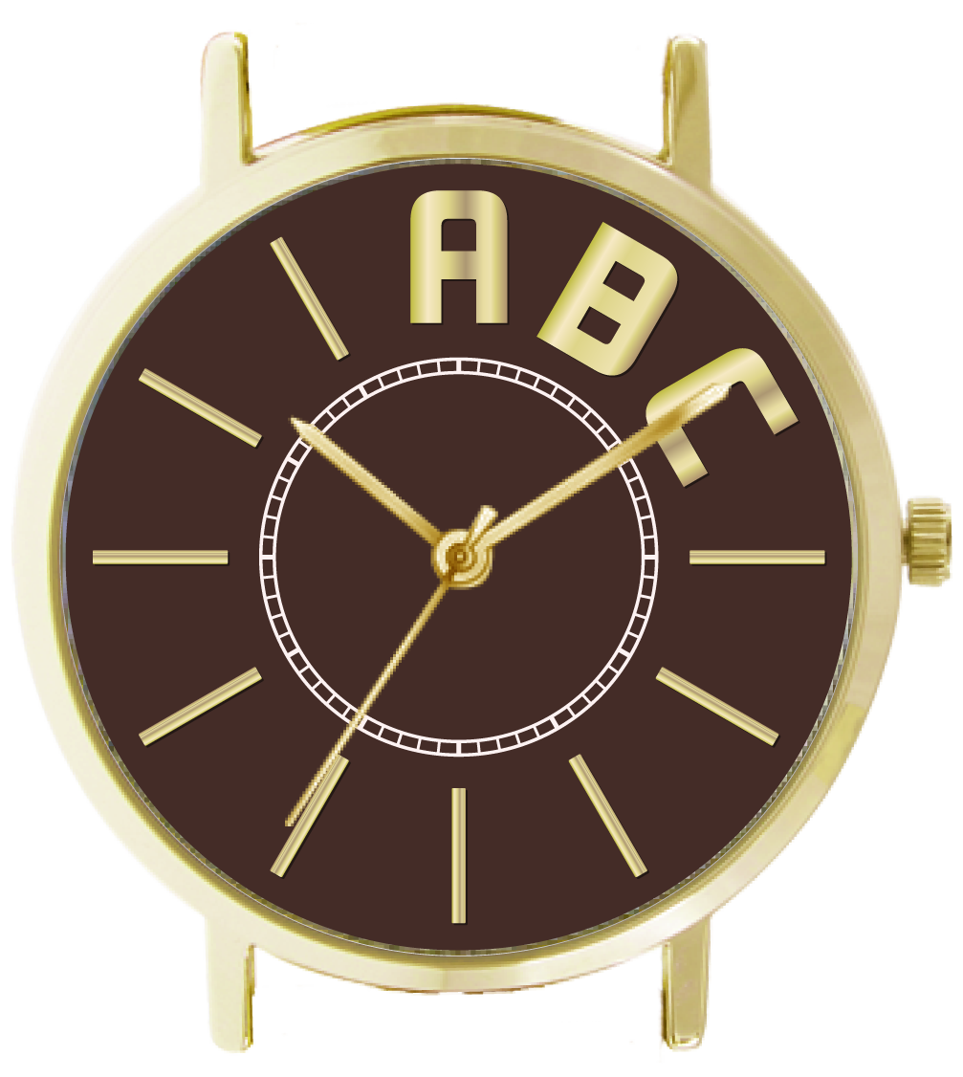
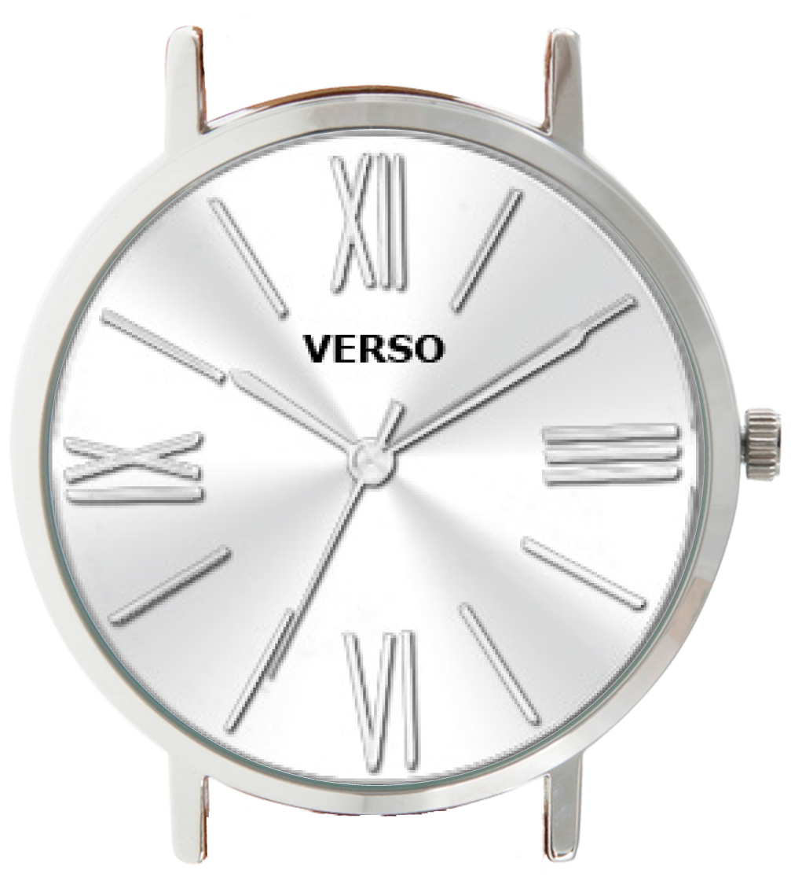
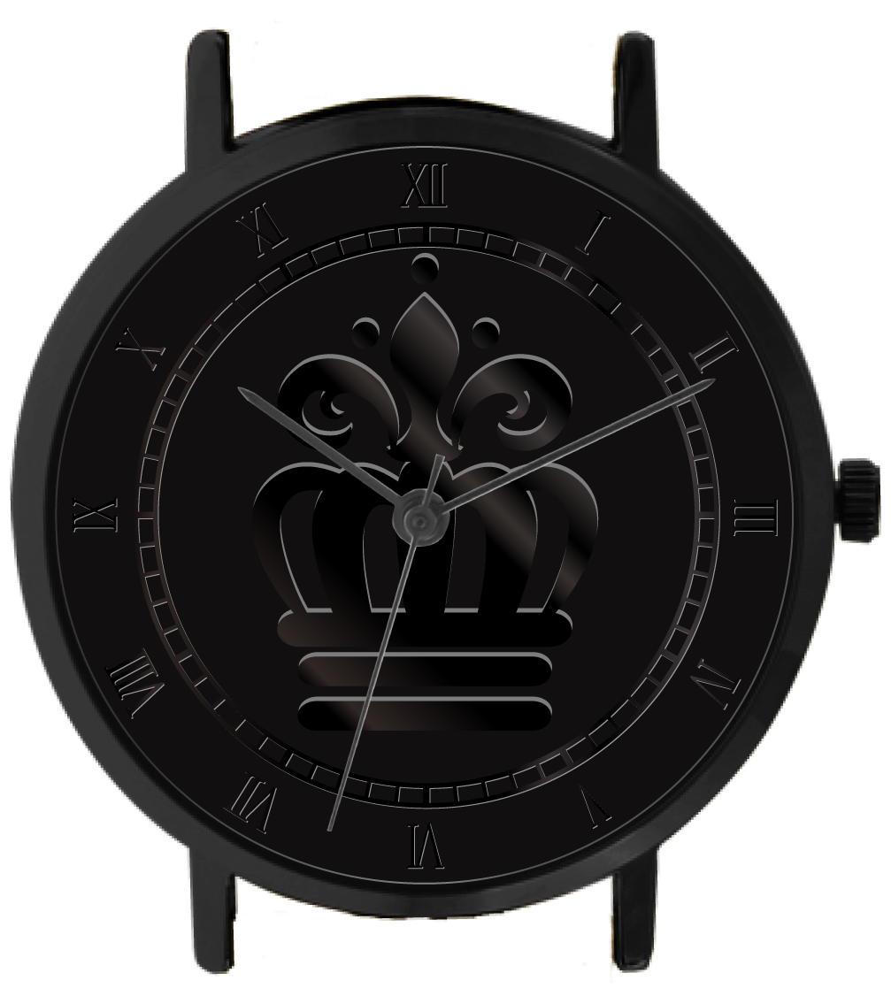
文字盤にオリジナルデザインの印刷 「印刷の種類」
文字盤は腕時計の顔の箇所になります、同じモデルでも文字盤のデザインによって
印象はガラッと変わります。 またベースとなる箇所もオリジナル要素を加える事ができるので
全体デザインの幅がひろがります。
B1 シルクスクリーン印刷
・最小線幅 0.2㎜
・パントーンカラーブック
（ソリッドコート）より選択
・最大4色までを推奨
プリントカラー
：1色
プリントカラー
：2色
プリントカラー
：2色
B2 インクジェット印刷
・画像解像度 360dpi以上
・クリッピングデータ
・校正用 印刷見本を別途
用意する必要の場合もある。
写真プリント
キャラクター
プリント
グラデーションアート
B3 金属転写印刷
・最小線幅 0.5㎜
・カラーバリエーション
金、銀、黒、赤
金
銀
黒
目次に戻る
印刷費一覧

Slide 7
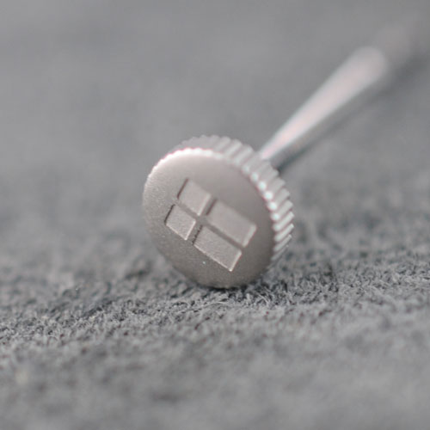

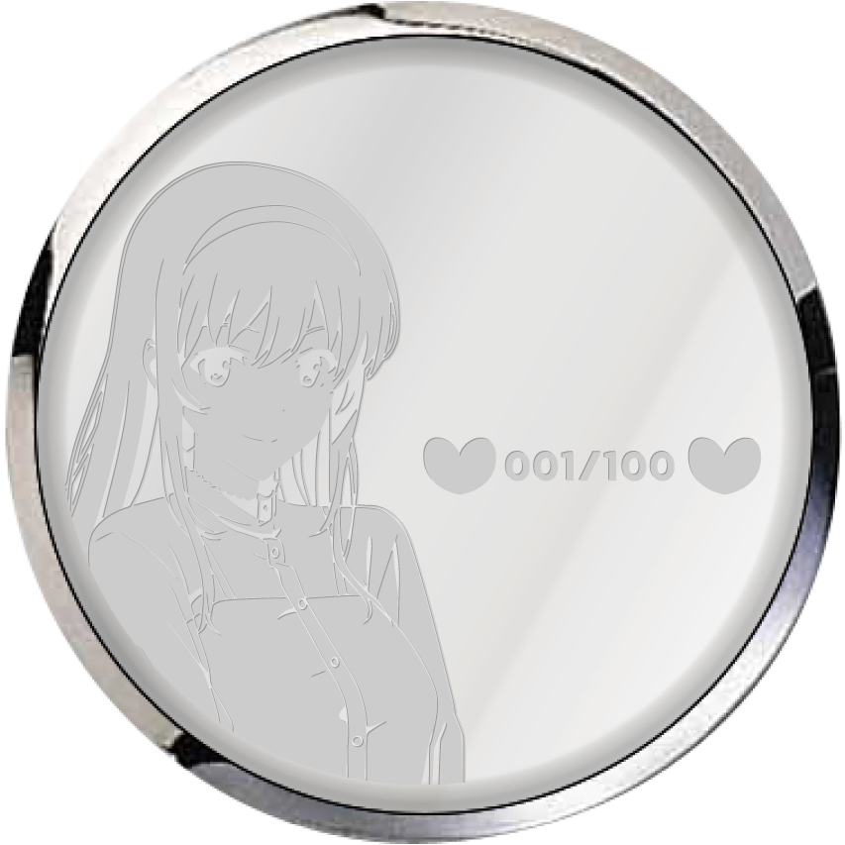

裏蓋にオリジナルデザインの刻印
刻印とは字のごとく、刻む事です、時刻の刻でもあります。
基本的には印刷とは違い、剥がれる事がなく、また色あせる事もないので
タイムカプセル的にずっと残しておきたい事を刻む、記録となるカスタマイズです。
竜頭にも刻印可能
01 ロゴのみ
02 シリアルナンバー
03 個人名
例 周年記念
例 キャラクター
＋シリアルナンバー
例 優勝記念
＋個人名
一つのデザインとしてまとまっていれば
どのようなデザインでも刻印可能です。
・ロゴ＋メッセージ＋コピーライト
・校章＋卒業年度
・ロゴ＋腕時計機能 など
文字数での価格の変動等はありません。
シリアルナンバーの入れ方
・001/100
・No 001
・001
など
ロゴやその他のシリアル以外の刻印は
共通デザインにする必要があります。
個人名は基本 ローマ字表記を推奨いたします。
・特殊漢字に対応できない場合があります。
・ニックネームなども対応可能です。
・すべての名前をエクセルデータなどにて
製作が必要となります。
目次に戻る
刻印費一覧

Slide 8
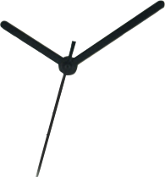
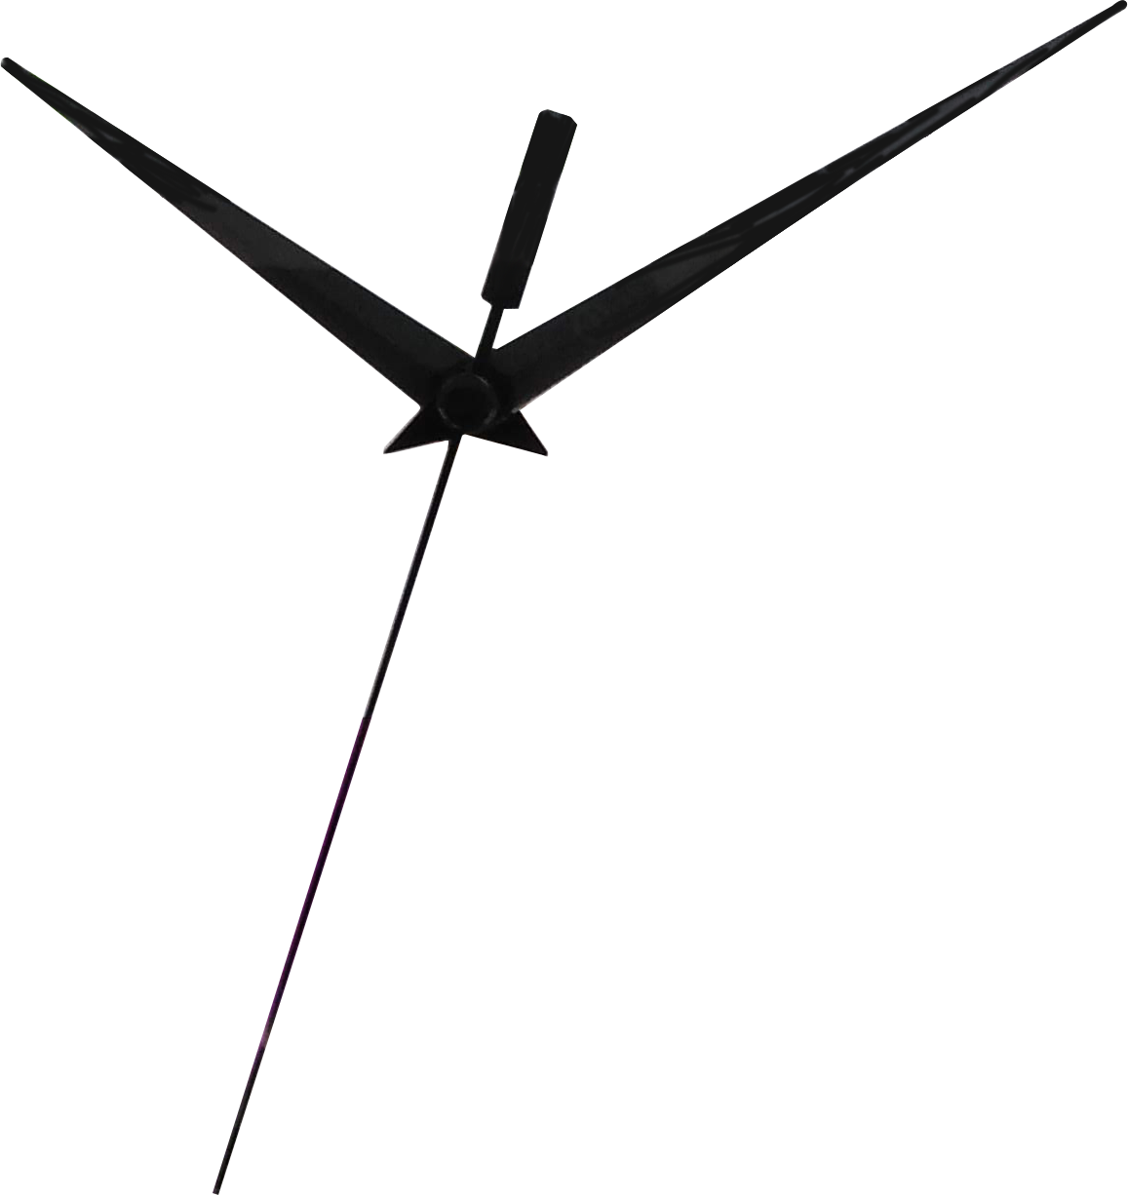
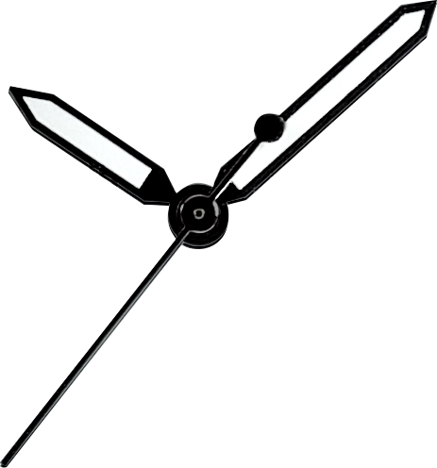
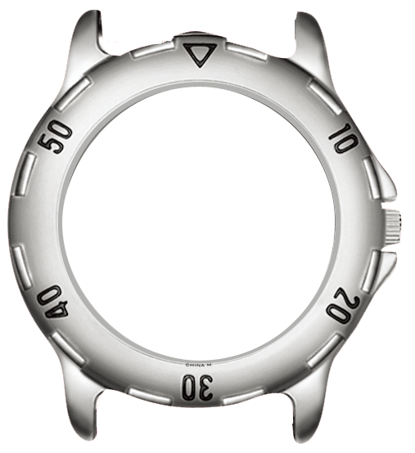
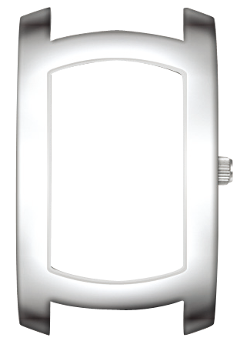
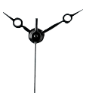
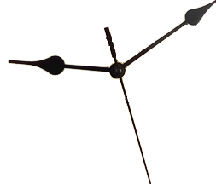
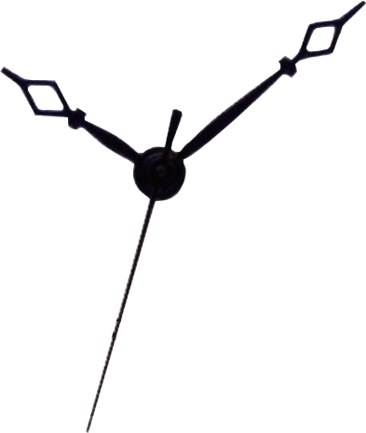
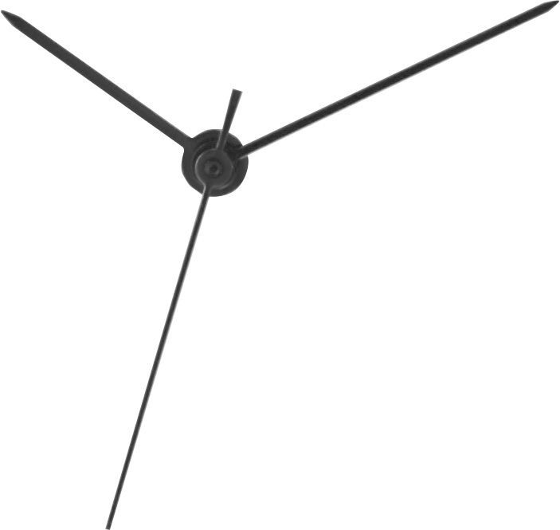
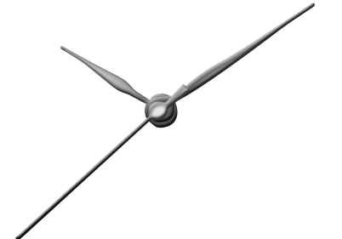
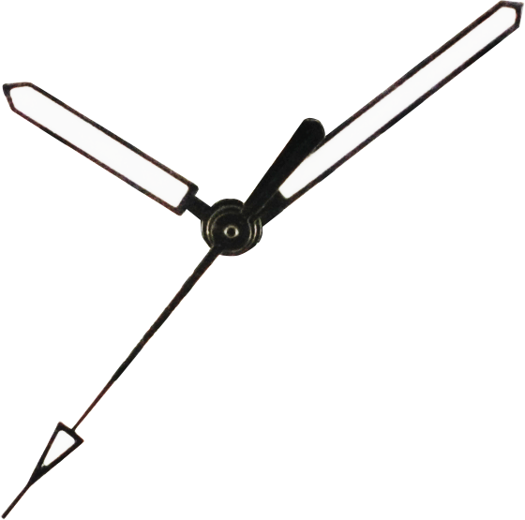
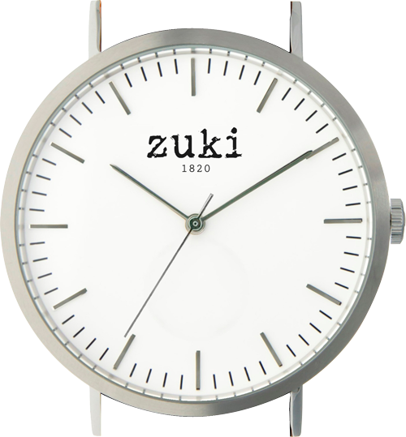
針に関して①
針は文字盤と同じように顔になる箇所としてとても重要なパーツの一つです。
小ロットの場合、腕時計のそれぞれのモデルには既存の針がありますが文字盤に合わせるために、
針の在庫状況により変更が可能です。
また針の色もケースの色に通常あわせますが在庫状況により変更が可能です。
01 スタンダードなモデルと相性のいい針の種類
バー針
ドーフィン針
ペンシル針
02 スクエアタイプのモデルと相性のいい針の種類
ブレゲ針
スペード針
アンティーク針
03 薄型タイプのモデルと相性のいい針の種類
バー針（細型）
リーフ針
ペンシル（細型）
目次に戻る

Slide 9
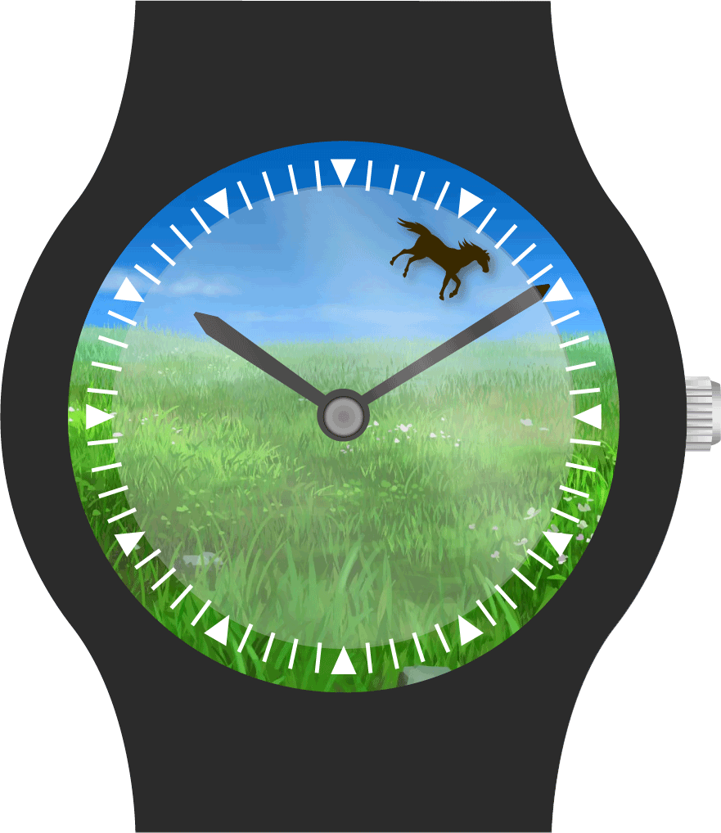
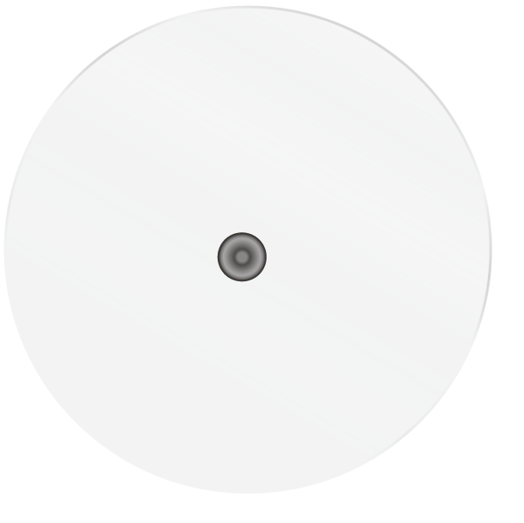
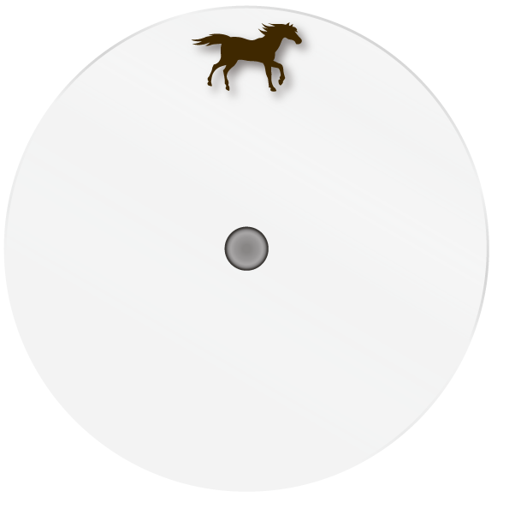
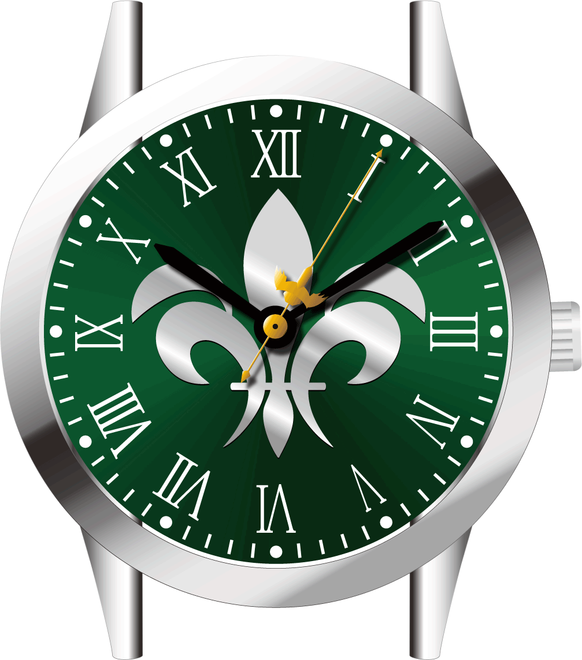
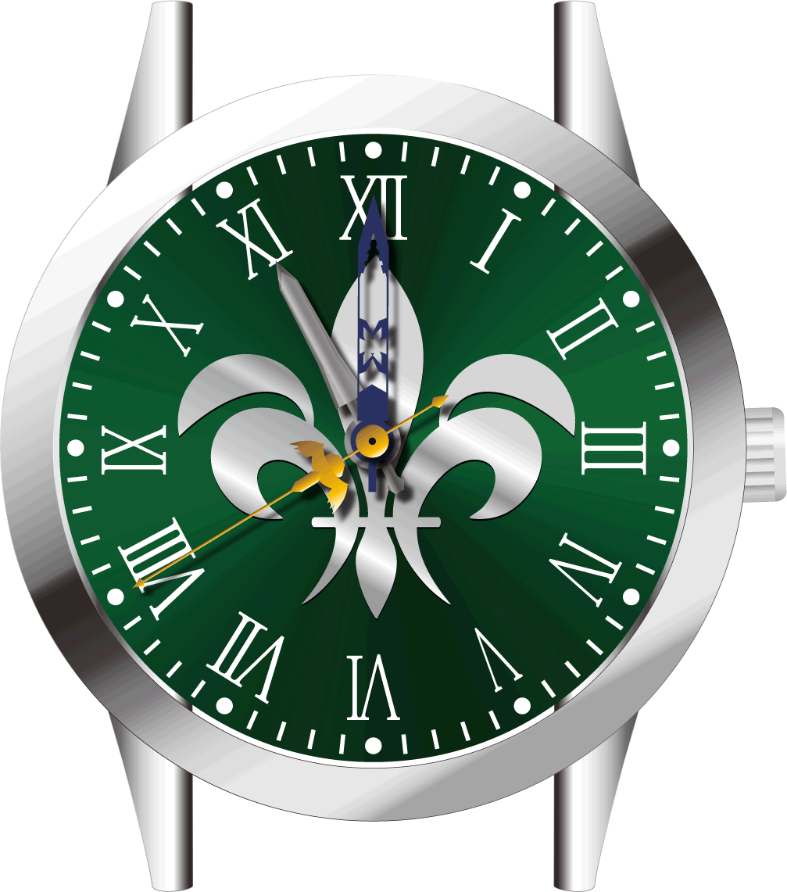
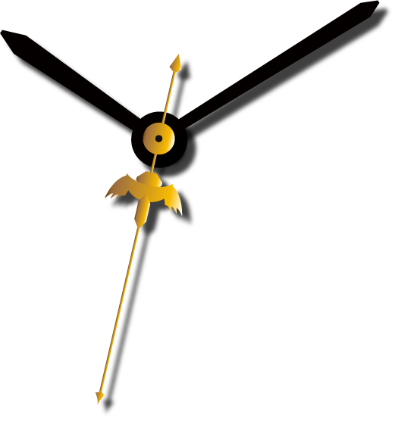
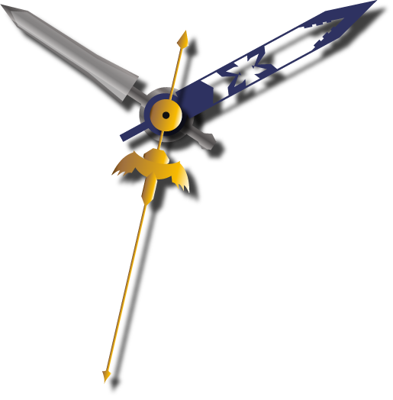
針に関して②
既存の針ではなく、オリジナル要素を針にもカスタマイズする方法を
二つご紹介いたします。
小ロット向け、または完全に一からの製作までご紹介いたします。
01 秒針ロータリングデスク
透明な円盤にシルクスクリーン印刷にて
オリジナルデザインをプリントします。
その円盤が秒針の代わりに回る事により
印刷部が腕時計の中で動いているように見えます。
組立後のイメージ
透明な円盤に
馬の印刷をします
02 型起こしからのオリジナル針の製作
既存針ではなく。
オリジナルデザインにて型の製作から
新規にて針を製作いたします。
形、色など細部までカスタマイズが可能です。
既存針に
秒針だけオリジナル針
すべてオリジナル針
目次に戻る
カスタマイズ費一覧

Slide 10
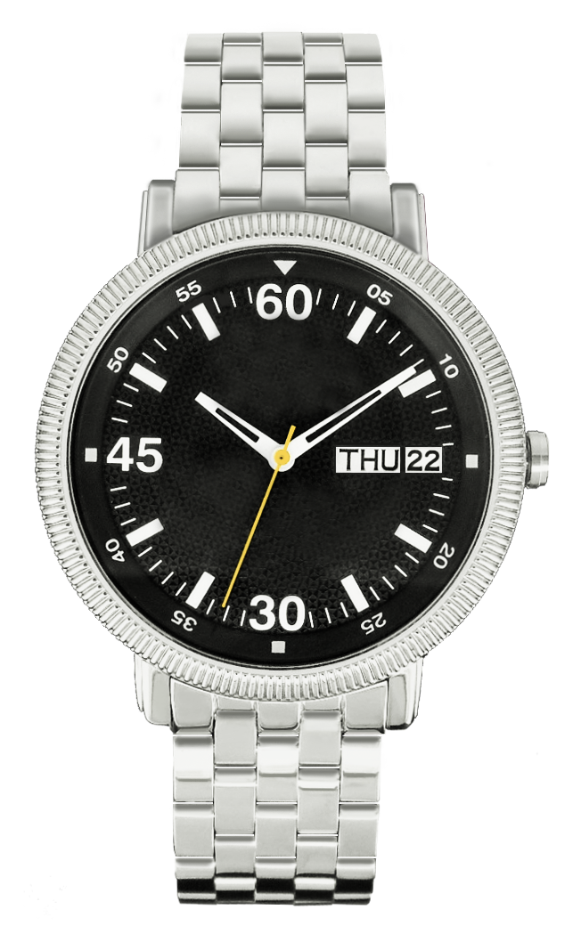
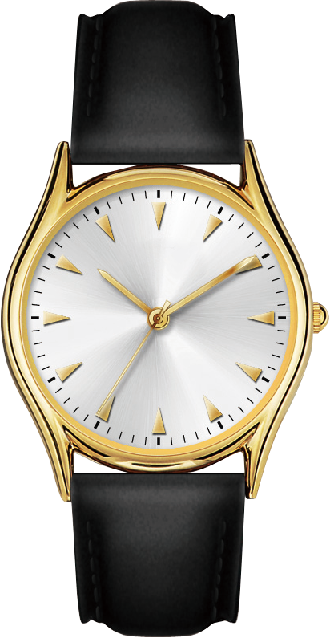
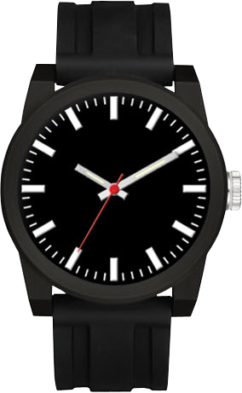
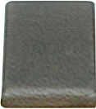
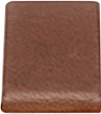
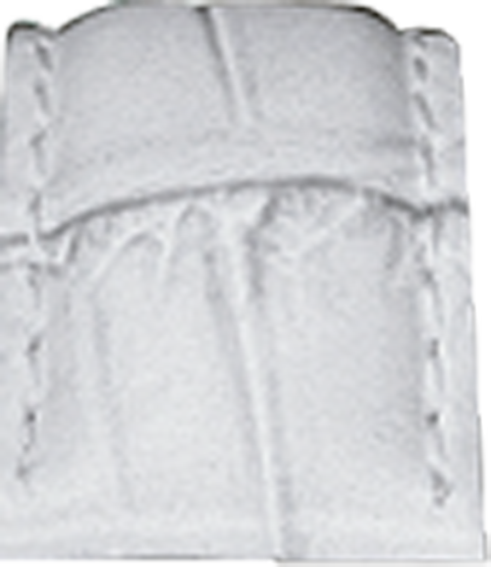
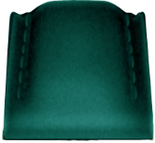

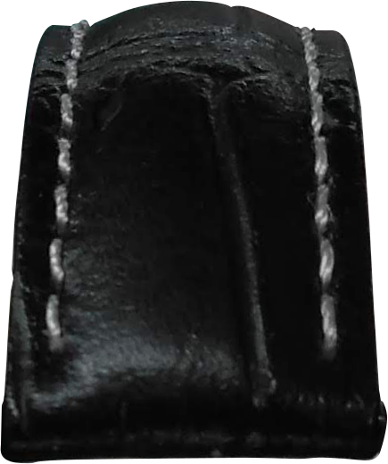
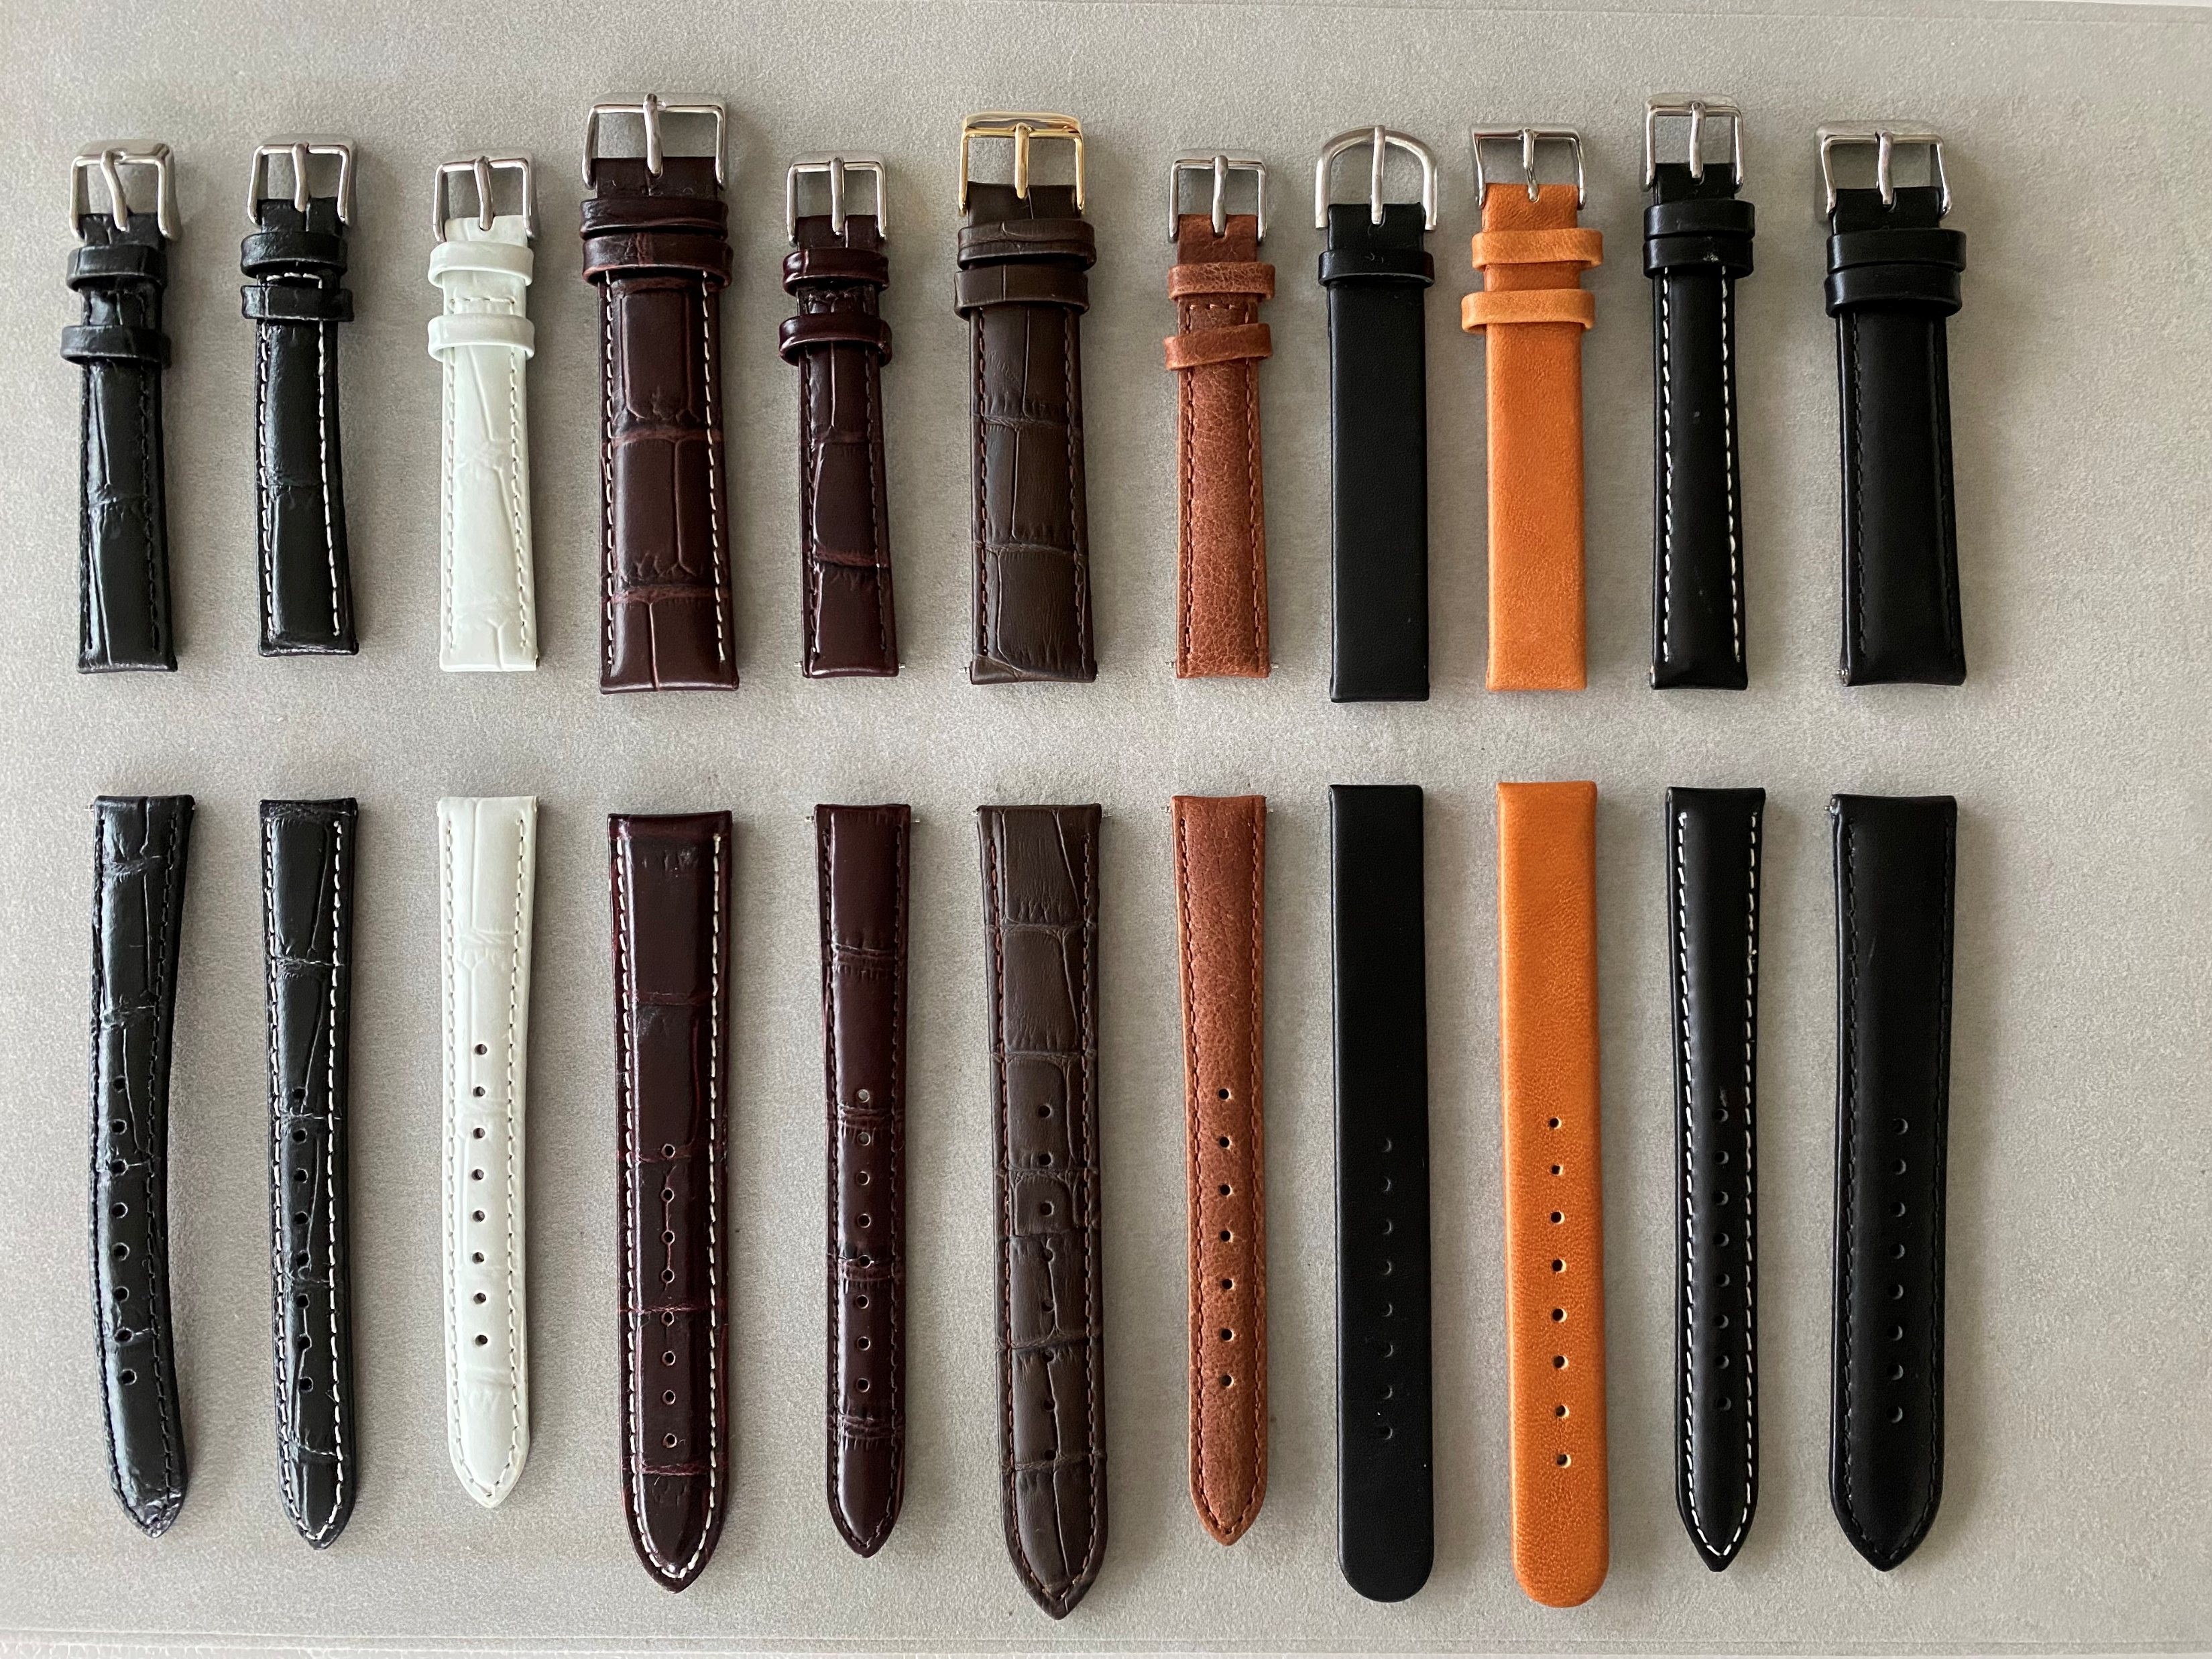
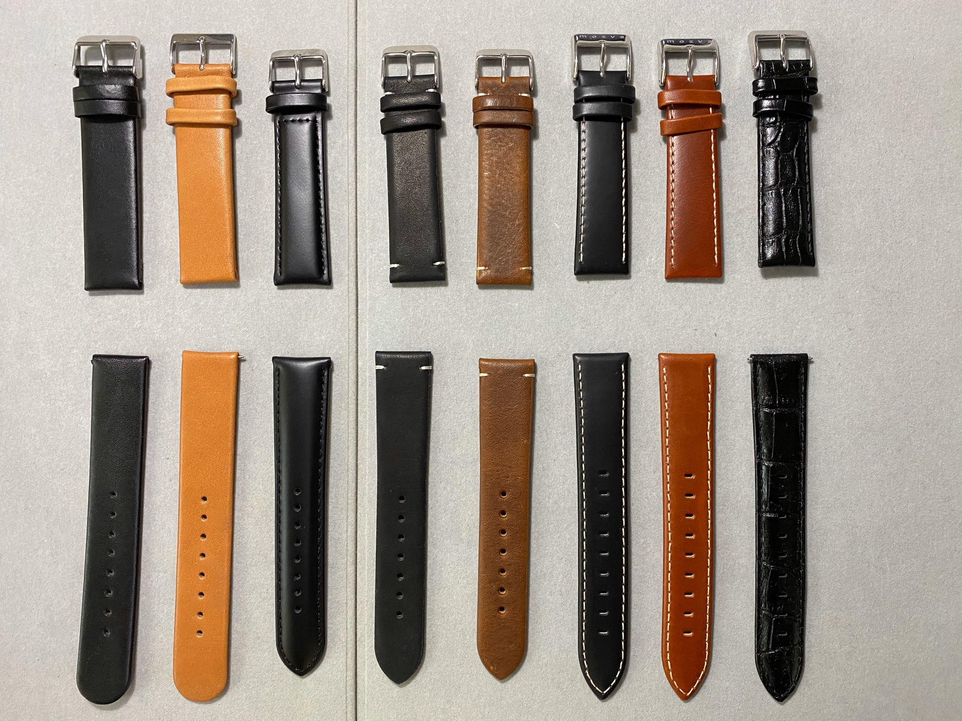
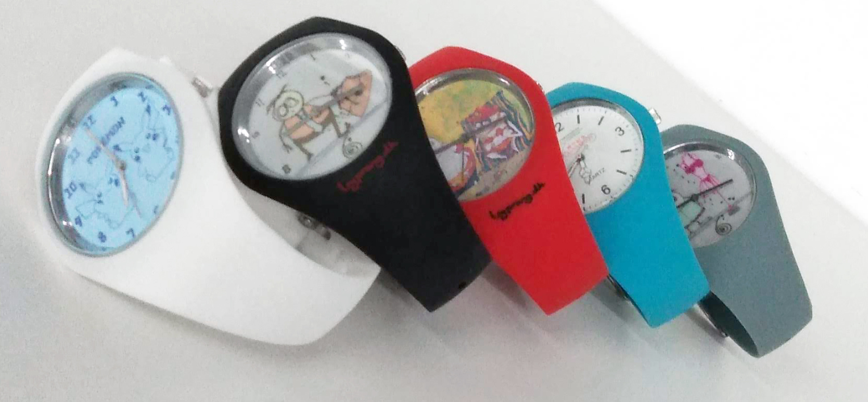
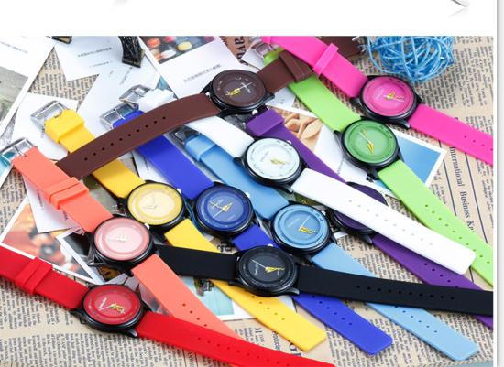
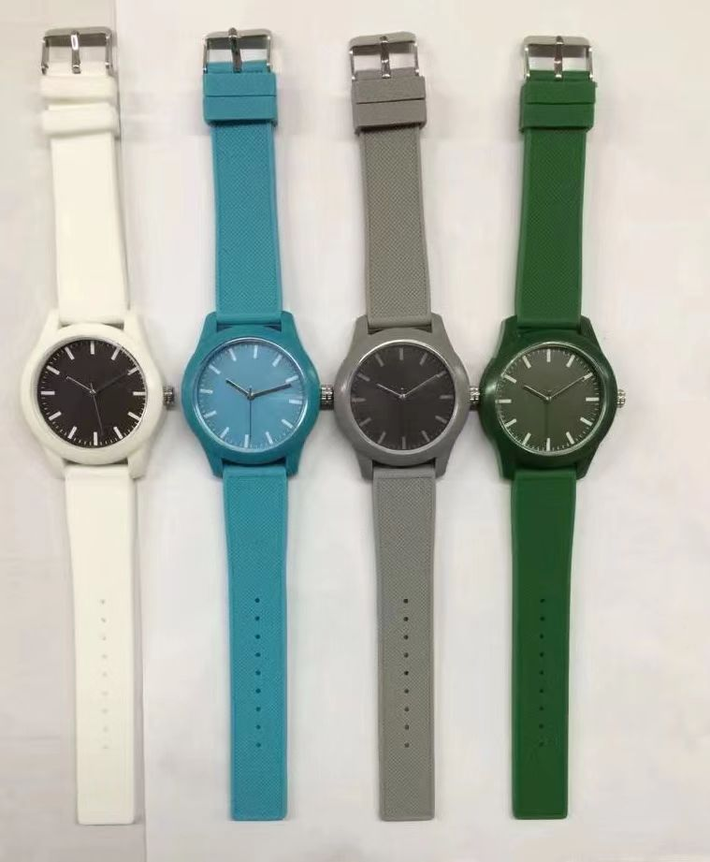
バンドに関して
腕時計では「バンド」「ベルト」」「ストラップ」「ズレスレット」など様々な呼び方があります。
主に素材によりその呼び方が変わるように思います。
バンドの素材について、そしてどのようなオリジナル性のあるバンドができるのかご説明いたします。
01 既存のモデルのバンドを使用する
03 新規にてバンドを製作する
各モデルには既存のバンドがあります。全体的にデザインがすでにされてますので、そのまま選択する場合が多いです。
革バンド
色、縫い糸、型押しなど自由に製作
メタルバンド
革バンド
シリコンバンド
02 在庫よりバンドを変更する
04 プラスチック製の時計の場合
ケース、バンドも特色にて製作が可能
バンドにはそれぞれ幅があり。一般的には
12㎜～22㎜まで2mm刻みとなっております。
工場に在庫がある場合
変更が可能です。
バンド幅 14㎜
バンド幅 20㎜
目次に戻る
カスタマイズ費一覧

Slide 11










パッケージの選択と印刷
腕時計は精密機械になります、贈り物の梱包としてはもちろんの事、腕時計の保護としての役目も重要なパッケージ。
腕時計の本体の箇所を「ケース」と呼びます、なので腕時計では化粧箱を「ケース」と呼ぶことは混乱のためつかいません。パッケージにもオリジナル要素をとりいれ、手にした時の感動を演出できます。
01 アルミ缶タイプ
02 クラフトタイプ
03 紙レザータイプ
04 その他
ロングタイプ
プラスチックタイプ
ロゴをシルク印刷にて印字
ロゴをシルク印刷にて印字
ロゴを箔押し（金）にて印字
コストパフォーマンスがよく
保護性、また再利用も可能な
ファッショナブルなパッケージ
ピローと言われる腕時計のクッションしっかりしている
クラシックなパッケージ
高級感のある箱パカタイプ
レザー風の外装が優雅に醸し出す
エレガントなタイプ
アルミ缶タイプ
天面スケルトン
ゴージャスタイプ
目次に戻る
印刷費一覧

Slide 12
カスタマイズ料金 一覧①
文字盤加工
サンレイ光沢文字盤加工 | 140円 （その他 文字盤加工はご相談ください）
文字盤・パッケージ 印刷料金
 | セットアップ料金 | ランニングチャージ（作業費）
シルク印刷 | 18,000円/色 （2色までを推奨） | ～60円
インクジェット印刷 | 30,000円 フルカラー印刷 | ～110円
金属転写印刷（UP印刷）※文字盤のみ | 35,000円 金、銀、黒、赤 | ～160円
箔押し ※対応可能なパッケージのみ | 18,000円 金、銀 | ～220円
裏蓋
 | セットアップ料金 | ランニングチャージ（作業費）
レーザー刻印 | 18,000円 | ロゴのみ 60円
 |  | シリアルナンバー 140円
 |  | 個人名 640円
目次に戻る

Slide 13
カスタマイズ料金 一覧②
針
 | セットアップ料金 | ランニングチャージ | 最小ロット
秒針ロータリングデスク | 18,000円/色 （1色を推奨） | ～150円 | 30個～
針新規型製作 | 23,000円/本 色指定可能 | 単価 21円/本 | 300個～
バンド 新規製作
 | 単価 | 最小ロット
本革バンド | 590円/本 （GENUINE LEATHER） | 300本～（色によって多少変動）
PUレザーバンド | 420円/本 | 200本～
ナイロンバンド | 既存カラー 280円/本 指定色 350円/本 | 100本～
シリコンバンド | ご相談ください ※色、形、サイズにより変動
メタルバンド | ご相談ください ※色、形、サイズにより変動
校正用 サンプル製作費
人件費＋輸入費＋材料費 | 25,000円＋14,000円＋6000円 | 約 45,000円
目次に戻る

Slide 14







腕時計 おすすめモデル① 合金製
Model: V9752
 | 単価
30個 | 5,300円
50個 | 4,900円
100個 | 4,200円
300個 | 3,600円
500個 | 3,150円
1000個以上 | 要相談
シルバー
【カスタマイズ】
シルク1色
2パターン製作
パッケージ無し
等
シルバー
【カスタマイズ】
シルク1色
秒針ロータリング
クリスタルストーン
等
 | 参考価格
30個×2種 | 6,530円
50個×2種 | 5,600円
 | 参考価格
30個 | 8,200円
100個 | 6,500円
※物価・為替変動あり
【サイズ】
ケース（本体） ：38㎜
文字盤デザインサイズ：36.5㎜
全長 ：231㎜
バンド幅 ：18㎜
【製作シチュエーション】
周年記念、アニメグッズ、キャンペーンノベルティ、どんなシチュエーションにも対応できる
シンプルでスタイリッシュなモデル。
文字盤デザイン、カスタマイズにより印象が大きく変わります
ゴールド
【カスタマイズ】
シルク1色
金属転写印刷
サンレイ光沢文字盤
等
 | 参考価格
50個 | 7,260円
100個 | 6,500円
ブラック
【カスタマイズ】
シルク2色
パッケージ付き
等
 | 参考価格
200個 | 6,530円
300個 | 5,600円
ゴールド
ブラック
目次に戻る

Slide 15







腕時計 おすすめモデル② ステンレス製
Model: V9316
 | 単価
30個 | 9,100円
50個 | 8,800円
100個 | 7,950円
300個 | 7,200円
500個 | 6,550円
1000個以上 | 要相談
シルバー
【カスタマイズ】
シルク1色
光沢文字盤
裏蓋刻印
等
シルバー（レディースサイズ） メタルバンド
【カスタマイズ】
シルク1色
光沢文字盤 ピンク
金属転写印刷
等
 | 参考価格
100個 | 9,630円
200個 | 8,230円
 | 参考価格
50個 | 14,500円
60個 | 14,400円
※物価・為替変動あり
【サイズ】
ケース（本体） ：41㎜
文字盤印刷範囲 ：35.5㎜
全長 ：235㎜
バンド幅 ：20㎜
【製作シチュエーション】
ヘアライン仕上げ、重厚さの中にもオシャレな形状なので、
高級アイテムとしてのOEM制作、応募懸賞用、お祝い贈呈用など。
手にした人にとって特別な1本となる腕時計です。
ゴールド
【カスタマイズ】
シルク1色
金属転写印刷
カレンダー付き
等
 | 参考価格
50個 | 9,200円
100個 | 8,820円
ブラック メタルバンド
【カスタマイズ】
インクジェット印刷
シルク印刷 ３色
等
 | 参考価格
300個 | 10,630円
500個 | 8,580円
ゴールド
ブラック
目次に戻る

Slide 16





腕時計 おすすめモデル③ プラスチック製
Model: V9301
 | 単価
30個 | 3,800円
50個 | 3,300円
100個 | 2,900円
300個 | 2,400円
500個 | 1,980円
1000個以上 | 要相談
ブラック
【カスタマイズ】
シルク2色
等
ホワイト
【カスタマイズ】
シルク2色
等
 | 参考価格
200個 | 3,660円
300個 | 3,350円
 | 参考価格
30個 | 4,600円
100個 | 3,300円
※物価・為替変動あり
【サイズ】
ケース（本体） ：45㎜
文字盤デザインサイズ：34㎜
全長 ：250㎜
バンド幅 ：22㎜
【製作シチュエーション】
今、流行りの大型文字盤。
ファッションブランド、キャラクターグッズ、飲料、スナックなどのノベルティー用として。
強い印象を残せる腕時計です。
ブラック＆ホワイト 【カスタマイズ】
インクジェット印刷
2パターン製作
裏蓋刻印
等
 | 参考価格
250個×2種 | 3,170円
500個×2種 | 2,770円
ブラック
【カスタマイズ】
シルク印刷
チック塗料
等
 | 参考価格
200個 | 6,530円
300個 | 5,600円
ロットにより
特色での製作可能
ブラック
ホワイト
目次に戻る

Slide 17






腕時計 おすすめモデル④ プラスチック製
Model: ZH1069
 | 単価
200個 | 1,220円
300個 | 960円
500個 | 800円
1000個 | 600円
5000個 | 550円
10000個以上 | 要相談
ブラック
【カスタマイズ】
文字盤
バンド
シルク印刷2色
等
緑
【カスタマイズ】
特色製作
シルク1色
ループに印刷
等
 | 参考価格
800個 | 1,230円
2000個 | 935円
 | 参考価格
3000個 | 820円
5000個 | 763円
※物価・為替変動あり
【サイズ】
ケース（本体） ：33㎜
文字盤デザインサイズ：26.5㎜
全長 ：229㎜
バンド幅 ：16㎜
【製作シチュエーション】
キャンペーン用、アーティストグッズ、キャラクターグッズなど、文字盤だけではなく全体的にデザインする事ができるので、1本のアート作品として製作が可能となります。
時計のパーツは
パントーンカラーより選択可能です
透明
【カスタマイズ】
文字盤
バンド
インクジェット印刷
等
 | 参考価格
70個×3種 | 2,500円
100個×3種 | 2,170円
白（バンド透明）
【カスタマイズ】
文字盤
バンド
インクジェット印刷
等
 | 参考価格
200個 | 1,830円
300個 | 1,680円
目次に戻る

Slide 18








その他 時計モデル
合金製
ステンレス製
プラスチック製
カラバリ腕時計
Model: ZH1062
Model: V9511
Model: V1567
Model: V9511
懐中時計
Model: ZH10666
Model: RD9011
Model: ZH005
Model: V9321
Model: ZH0725
目次に戻る

